Slide 1

Daily sketch
130sp
37sp
Draw together, keep the little days
continue
continue

Slide 2
홈화면
탭제목 78sp
Draw your time
타이틀부터 아이콘까지
68dp
노트 아이콘
402.5x267.5dp
노트 아이콘
402.5x267.5dp
노트 아이콘
217x327dp
여백 45dp

Slide 3
스케치북 클릭 시 화면
탭제목 78sp
Draw your time
노트 아이콘
402.5x267.5dp
노트 아이콘
402.5x267.5dp
여백 45dp

Slide 4
새 스케치북 추가, 공유 스케치북 추가, 공유 스케치북 참여 버튼 클릭 화면
탭제목 78sp
Draw your time
이름 입력
생성
취소
여백 45dp

Slide 5

탭제목 78sp
Sketchbook list

Slide 6
여백 63.5dp
아이콘 35*35dp
2026
연도 63sp
Jaunaly
월 113sp
요일 26sp
여백
71dp
Sun | Mon | Tue | Wed | Thu | Fri | Sat
 |  |  |  | 1 | 2 | 3
4 | 5 | 6 | 7 | 8 | 9 | 10
11 | 12 | 13 | 14 | 15 | 16 | 17
18 | 19 | 20 | 21 | 22 | 23 | 24
25 | 26 | 27 | 28 | 29 | 30 | 31
여백
71dp
일자 21sp
여백 45dp

Slide 7
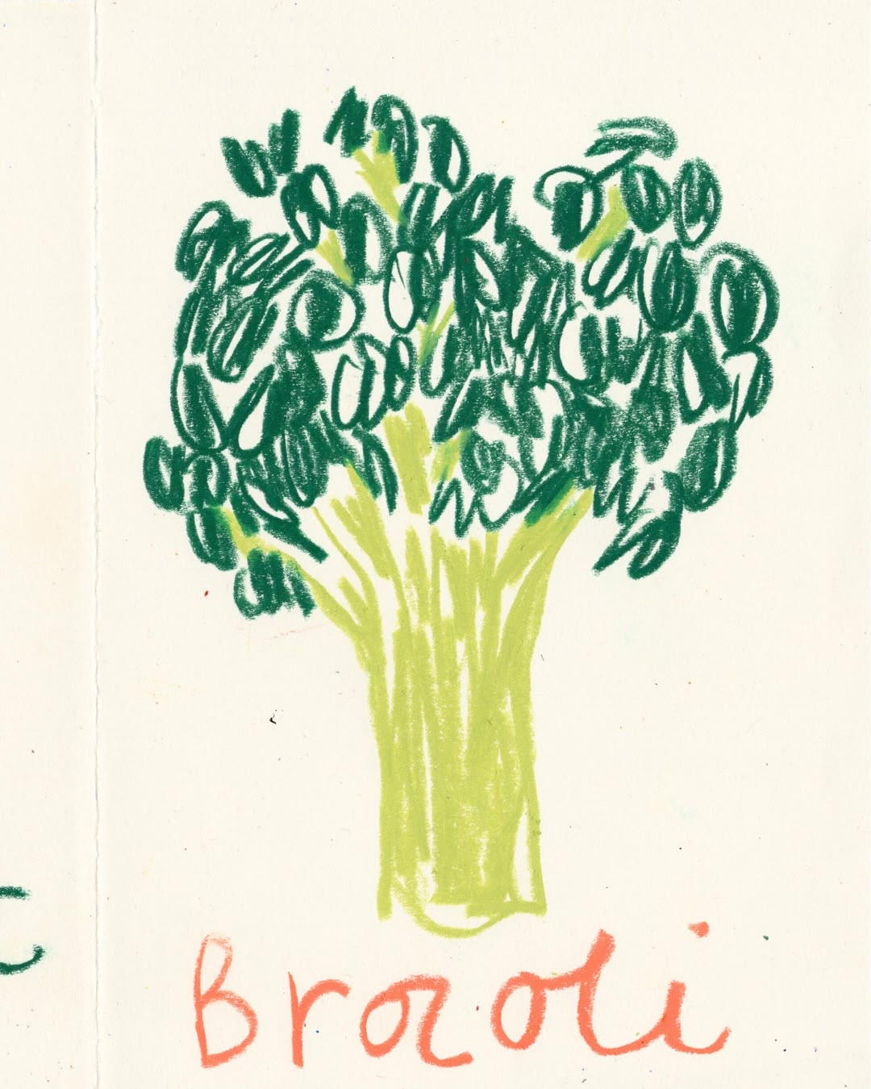
63.5dp
26sp
2026
Janualy
78sp
Sun | Mon | Tue | Wed | Thu | Fri | Sat
 |  |  |  | 1 | 2 | 3
4 | 5 | 6 | 7 | 8 | 9 | 10
11 | 12 | 13 | 14 | 15 | 16 | 17
18 | 19 | 20 | 21 | 22 | 23 | 24
25 | 26 | 27 | 28 | 29 | 30 | 31
71dp
71dp
45dp

Slide 8
2026
Janualy
Friday
16th

Slide 9
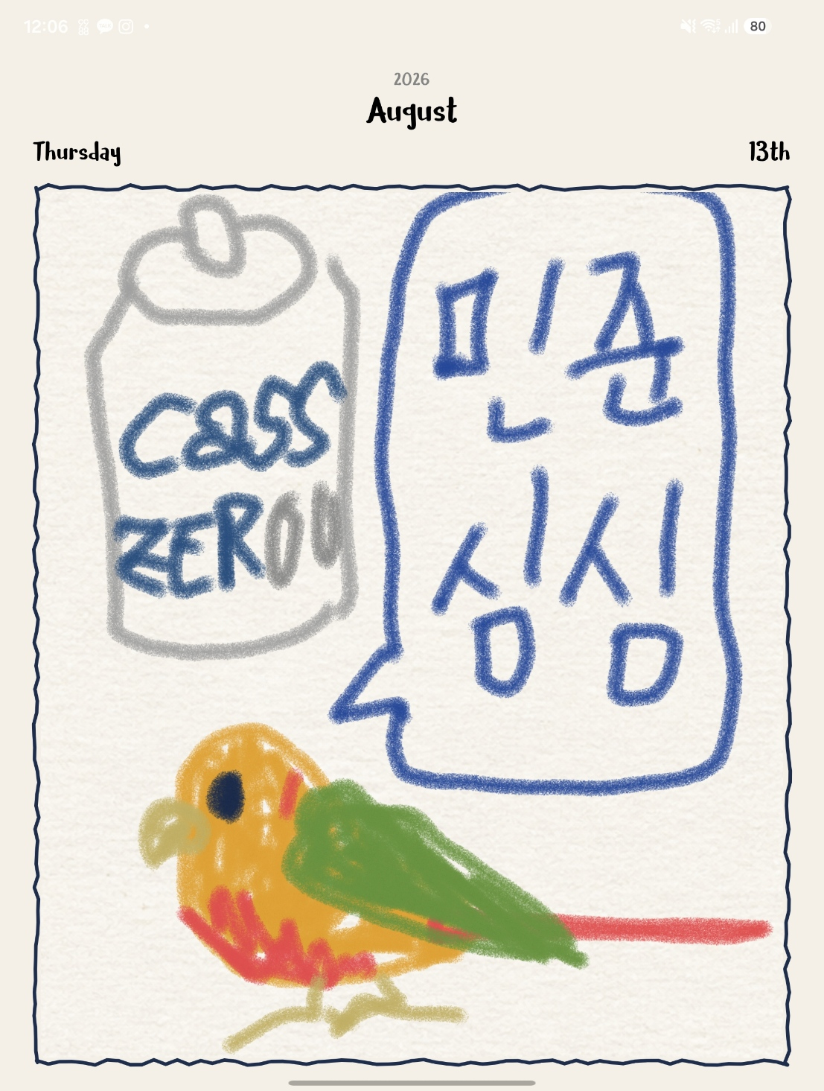
2026
Janualy
2026
August
Janualy
Friday
16th

Slide 10
Setting

Slide 11
